Slide 1
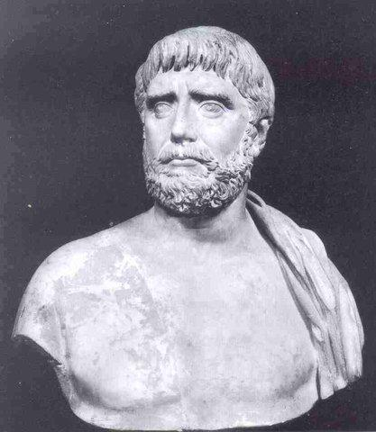
Теорема Фалеса
Авторы презентации: Михальчук Максим
Альберт Шайдуллин

Slide 2
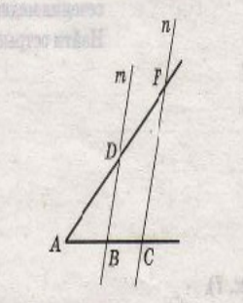
Гимн теореме Фалеса
Работа учеников 8б класса
1.Зиновьева Романа
2.Елисеева Никиты
3.Кочетковой Елизаветы
4.Шевченко Анастасии
Руководитель проекта
Рябова О.Д.

Slide 4
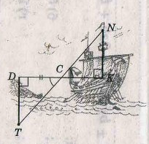

Slide 5
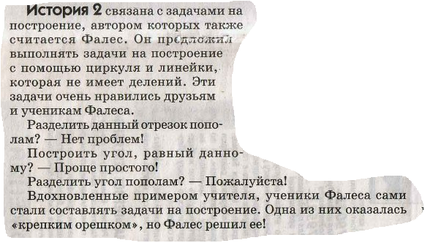

Slide 6
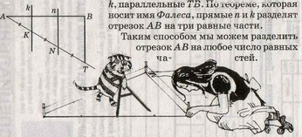

Slide 7
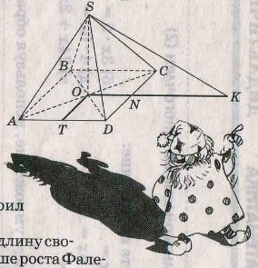

Slide 8
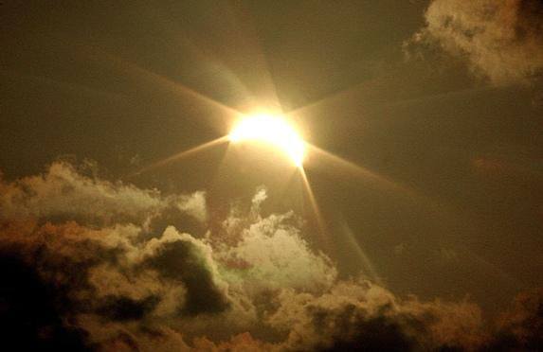
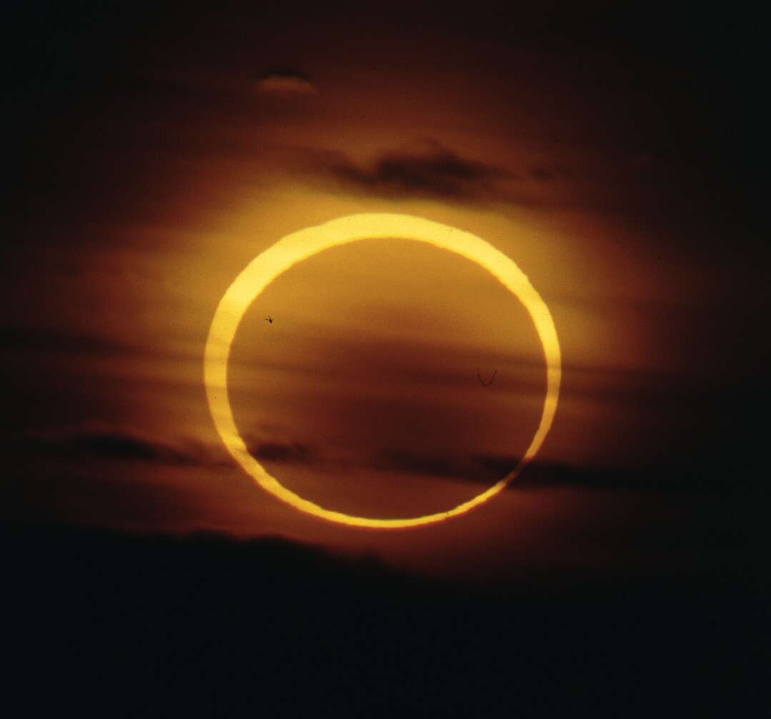

Slide 9
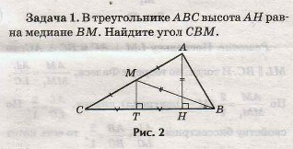
Задачи

Slide 10
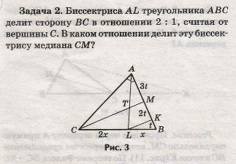

Slide 11
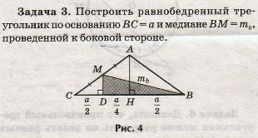
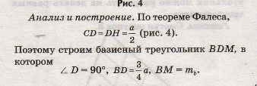

Slide 12
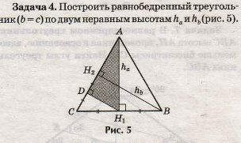

Slide 13
Спасибо за внимание

